Slide 1
國家高速網路與計算中心
TWAREN工作小組維運報告
網路與資安組 張聖翊
115/06/30

Slide 2
Agenda
100G骨幹-效能報告 (2026/01~2026/05)
100G骨幹-監控告警事件報告(2026/01~2026/05)
新世代國內學研網400G骨幹建置/移轉改接現況
TWAREN 國際連美110G線路架構現況
國網台南雲端算力中心連線TWAREN新世代 400G架構現況
骨幹光纖現況說明及服務介紹

Slide 3
效能報告(2026/01~2026/05)
Round Trip Time(RTT)
Packet Lost Rate
Availability
Traffic Utilization

Slide 4
TWAREN 骨幹月平均 RTT
Time | 月平均RTT(單位：ms)
2026/01 | 3.057
2026/02 | 3.056
2026/03 | 2.988
2026/04 | 3.047
2026/05 | 3.532
2026/01~2026/05平均 | 3.136
TWAREN平均RTT：
各GigaPOP當月點對點RTT的平均值

Slide 5
骨幹月平均 Packet Loss Rate
Time | 月平均Packet Loss Rate (單位：%)
2026/01 | 0.00
2026/02 | 0.00
2026/03 | 0.00
2026/04 | 0.00
2026/05 | 0.00
2026/01~2026/05平均 | 0.00
TWAREN平均Packet Loss Rate：
各GigaPOP當月點對點Packet Loss Rate的平均值

Slide 6
骨幹月平均 Availability
Time | 月平均Availability (單位：%)
2026/01 | 99.996
2026/02 | 99.975
2026/03 | 99.929
2026/04 | 100.000
2026/05 | 100.000
2026/01~2026/05平均 | 99.979
TWAREN平均Availability：
各GigaPOP設備量測當月點對點Availability的平均值

Slide 7
GigaPOP ASR To Backbone
Traffic Utilization
Time | TWAREN IP 骨幹平均使用率(Average) | TWAREN IP 骨幹尖峰使用率(Max)
2026/01 | 1.45% | 94.10%
2026/02 | 1.37% | 99.06%
2026/03 | 2.72% | 91.22%
2026/04 | 2.77% | 70.31%
2026/05 | 2.17% | 70.80%
2026/01~2026/05平均 | 2.02% | 99.06%
TWAREN IP 骨幹平均使用量(Average) = 實際傳輸平均流量總和 ÷ 實際頻寬流量總和
TWAREN IP 骨幹尖峰使用量(Max) = 實際傳輸最大流量總和 ÷ 實際頻寬流量總和

Slide 8
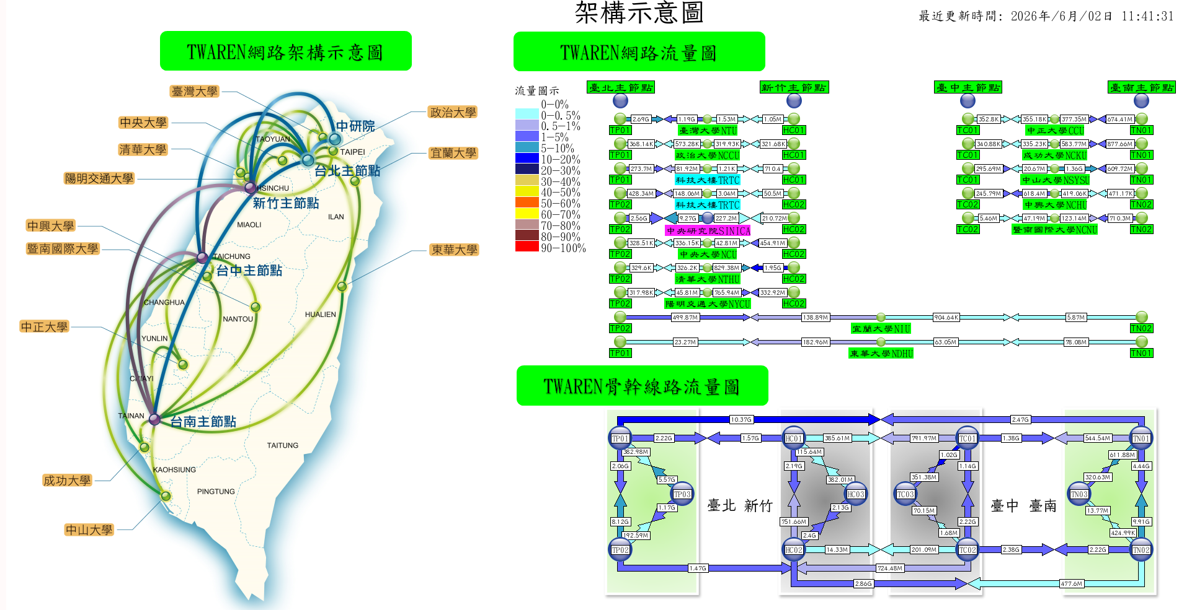
TWAREN國內已配置頻寬使用率
TWAREN國內已配置頻寬使用量/使用率統計
 | 平均使用量/ 平均使用率 | 尖峰使用量/ 尖峰使用率
主節點間100G電路 (11路100G) | 416 M – 7.02 G / 0.42 % - 7.02 % | 10.17 G – 81.68 G / 10.18 % - 81.68 %
GigaPOP至 雙主節點 20G電路 | 1.30 M – 685 M / 0.01 % - 6.85 % | 23.94 M– 9.90 G / 0.12 % - 99.06 %
註:
(1)使用量單位bps
(2)資料統計期間: 2026/01/01~2026/05/31
國內骨幹流量監控

Slide 9
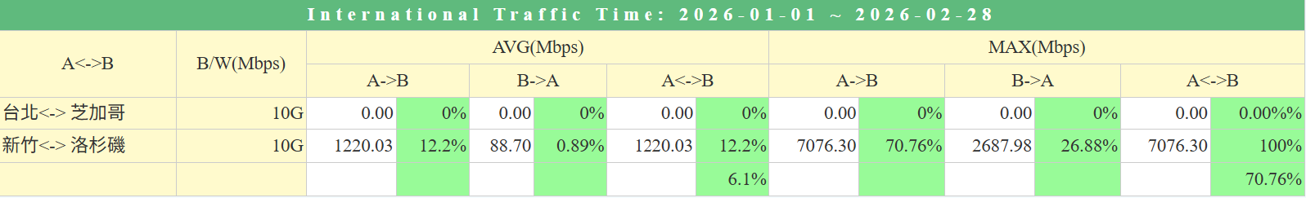
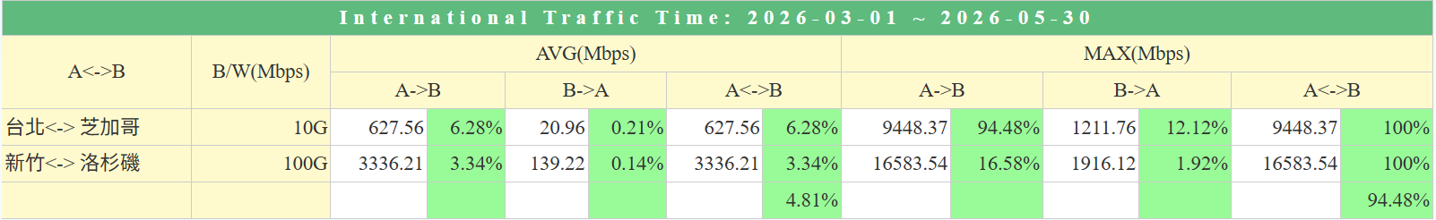
TWAREN國際電路-網路使用率
TWAREN國際線路共計2路20G電路頻寬使用量/使用率統計
資料統計期間: 2026/01/01~2026/02/28
TWAREN國際線路100+10G電路頻寬使用量/使用率統計
資料統計期間: 2026/03/01~2026/05/31

Slide 10
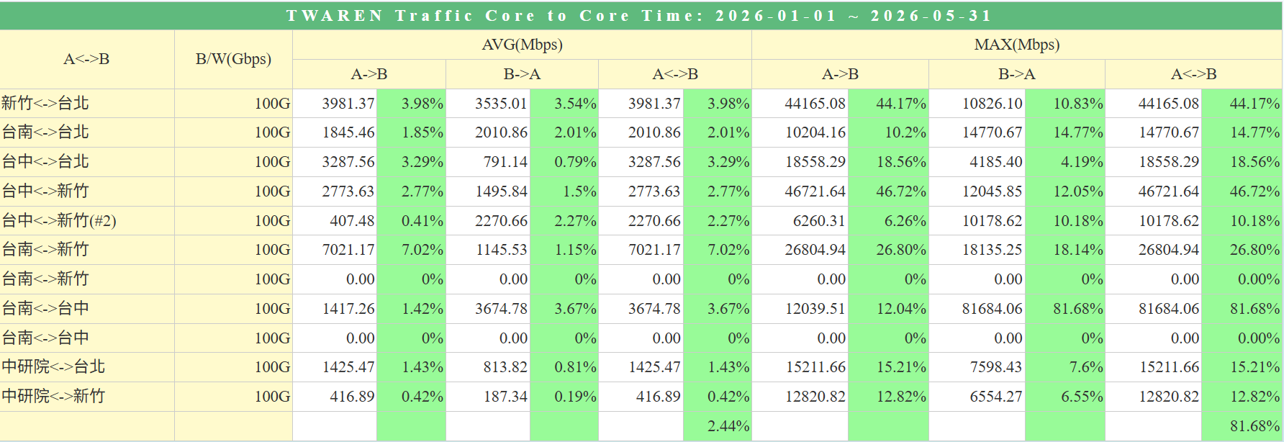
主節點至主節點-網路使用率
TWAREN主節點之間共計11路100G電路頻寬使用量/使用率統計
資料統計期間2026/01/01~2026/05/31

Slide 11
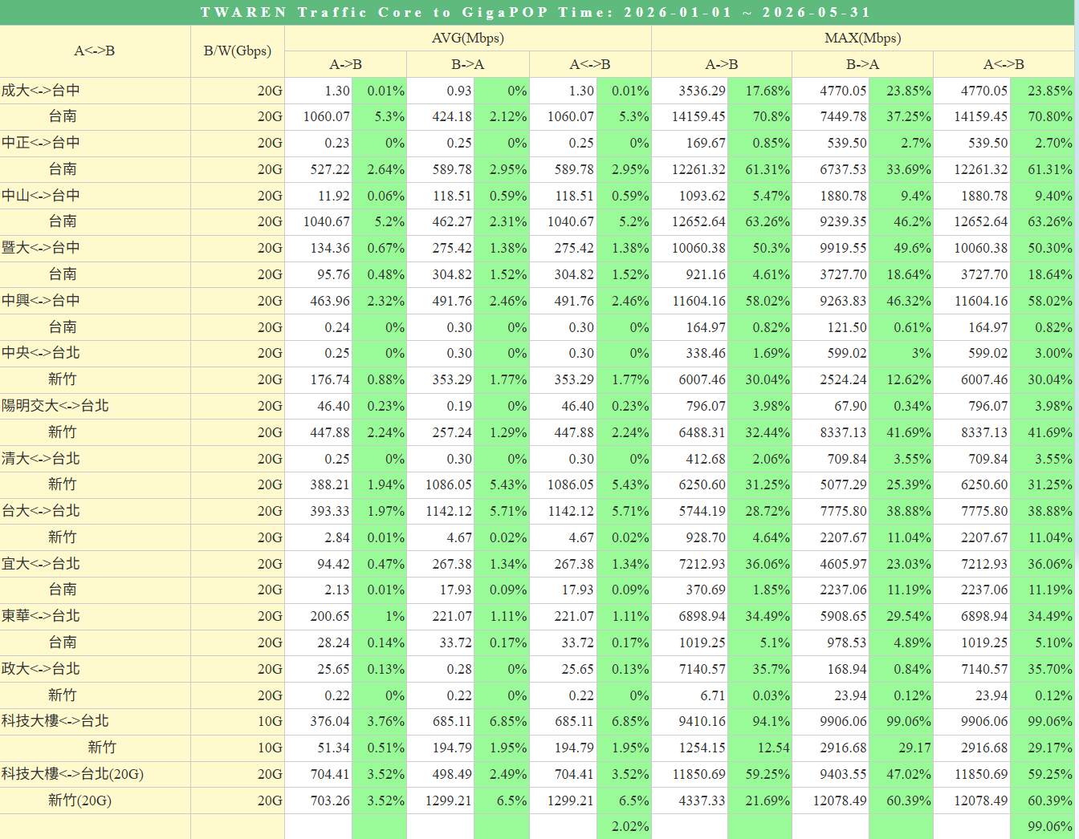
GigaPOP至主節點-網路使用率
TWAREN 12個GigaPOP至雙主節點之間20G頻寬使用量/使用率統計
資料統計期間: 2026/01/01~2026/05/31

Slide 12
事件報告(2026/01~2026/05)
依事件原因分類(2026/01~2026/05)
-監控告警事件統計
依是否影響服務分類(2026/01~2026/05)

Slide 13
監控告警事件次數統計
月份 | 1月 | 2月 | 3月 | 4月 | 5月
告警數 | 32 | 11 | 29 | 25 | 27

Slide 14
監控告警事件原因分類
(2026/01~2026/05)
監控告警 事件原因 | 次數
電路告警 | 50
管理電路告警 | 4
設備告警 | 25
機房環境告警 | 1
連線單位告警 | 16
其他告警 | 28
Total | 124

Slide 15
機房環境告警統計
月份 | 1月 | 2月 | 3月 | 4月 | 5月
告警數 | 0 | 0 | 0 | 1 | 0

Slide 16
機房監控告警事件
4/23中央大學機房溫度上升至35.9度，較上周平均高5度以上。
-中央大學機房空調馬達故障，因維修較耗時故先先加裝
冷氣幫助散熱。

Slide 17
是否影響服務分類(2026/01~05)
是否影響 | 次數
影響服務 | 0
不影響服務 | 124
Total | 124

Slide 18
新世代國內學研網400G骨幹建置/移轉改接現況

Slide 19
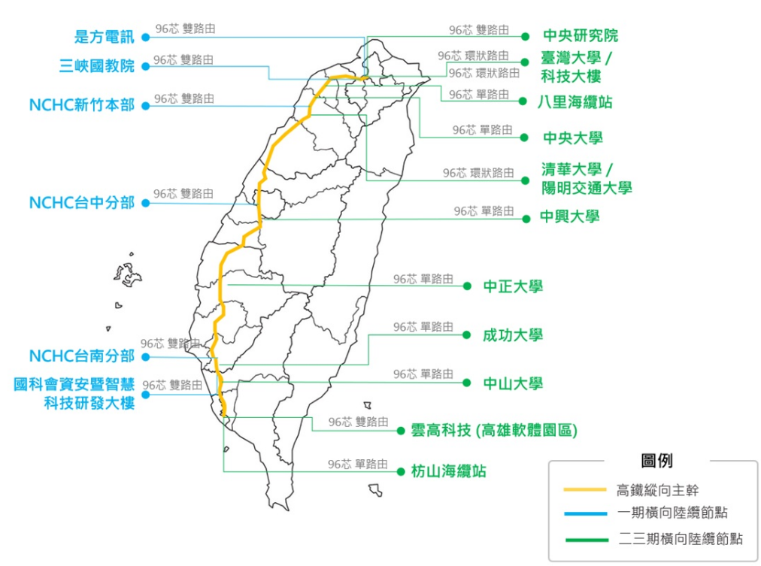
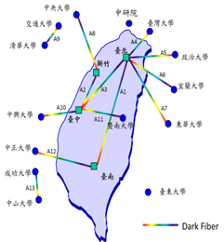
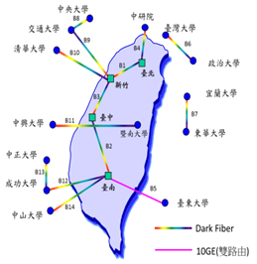
新世代國內學研網400G骨幹建置規劃
TANet/TWAREN 新世代骨幹網路規劃建置 (112~115年)
骨幹光纖線路
新世代骨幹設備採購案
(113~114年)
租用業者光纖
(A、B標)
中研院
光纖
NCHC自建光纖
113/10/22決標
(1)建置期
(113/10~114/Q3);
114/Q4 已完成驗收
(2)新/舊骨幹-服務移轉
(115Q2~Q3)

Slide 20
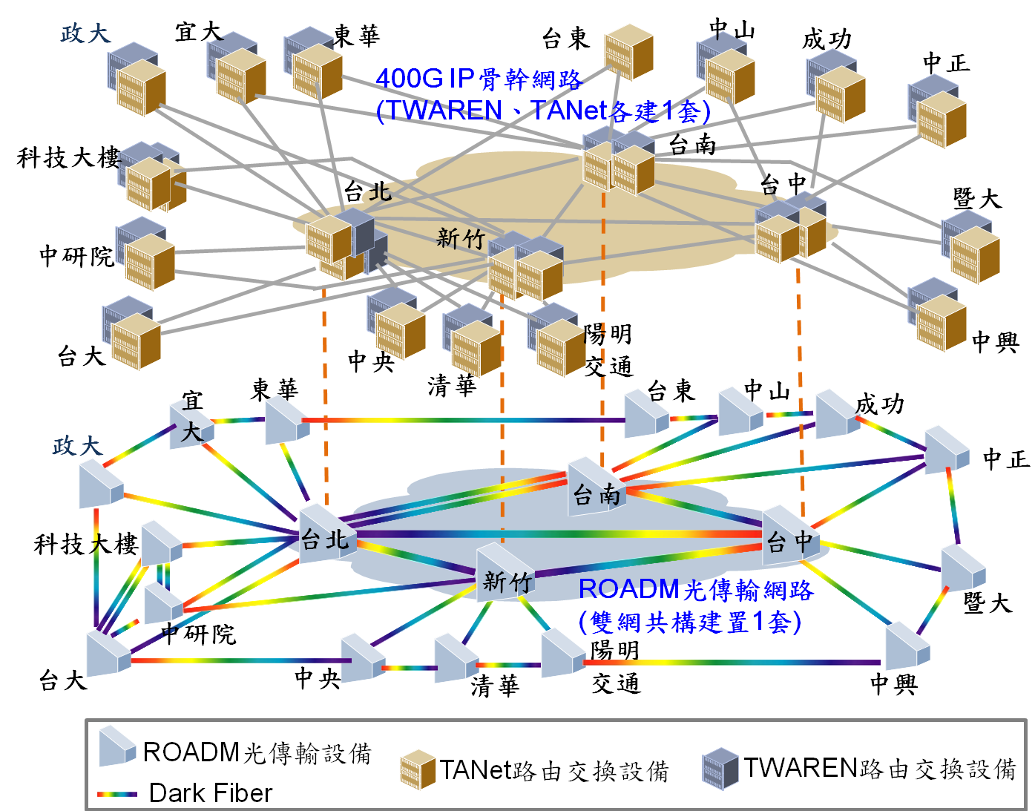
新世代國內學研網400G骨幹建置規劃
TANet / TWAREN骨幹網路強韌性提升(具備高備援性及高強韌性高可用性網路)
  ROADM光傳輸網路，仍維持雙網共構建置1套光設備
    採用國網中心自建(高鐵)骨幹光纖及中研院光纖，搭配租用兩家ISP 業者光纖，學研網路骨幹具備多路由光纖備援
  IP/MPLS骨幹路由交換器， TANet/ TWAREN各建置一套
    主節點/區網中心/GigaPOP ：雙網各建置2台，雙機備援
骨幹頻寬提升至400Gbps以上
  主節點間骨幹頻寬:1.6Tbps
  各區網中心/GigaPOP至雙主節點頻寬:1.6Tbps
建置TANet / TWAREN 400G網管系統一套
TANet 6都(縣市網路中心)提升為ROADM/DWDM光傳輸光纖連線高頻寬連線架構
網路流量分流設備(各節點 TANet/TWAREN共用1套)
機房基礎需求(骨幹設備由SMR DC架構調整為AC架構)
TWAREN/TANet新世代400G骨幹
共構光纖骨幹網路架構

Slide 21
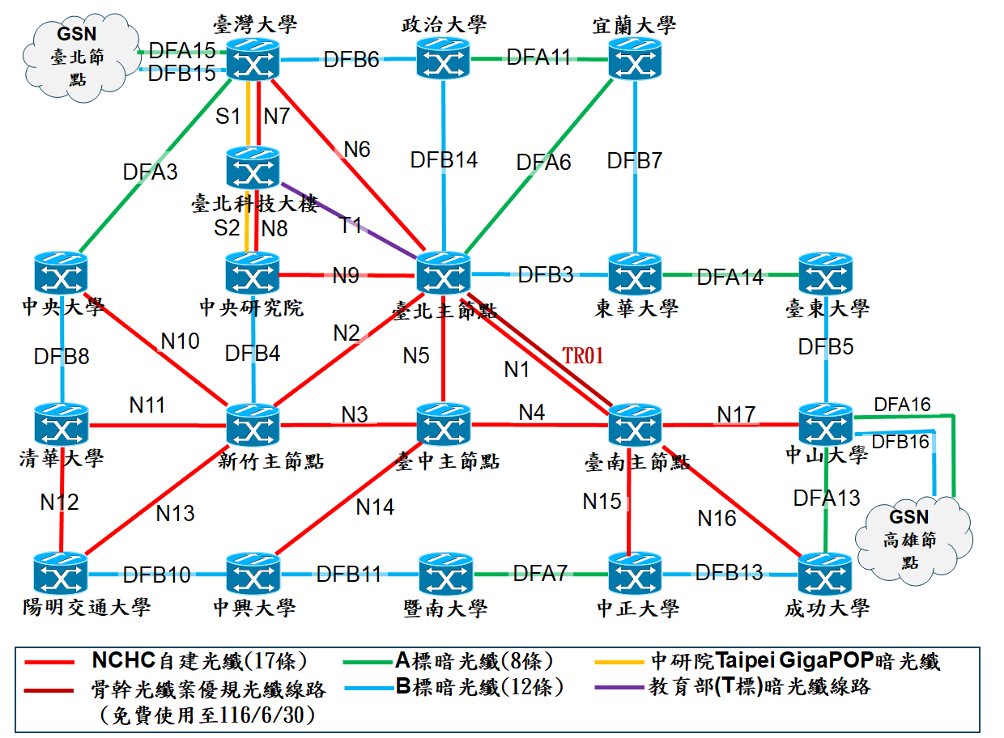
新世代國內學研網400G骨幹建置規劃
-骨幹光纖線路架構規劃
骨幹光纖線路高強韌性架構容錯及備援性規劃：
  國網中心自建骨幹光纖(線路編號N1~N17線路)
  中研院支援提供Taipei GigaPOP光纖
  搭配租用兩家ISP 業者光纖
  透過多線路管道路由光纖線路形成高強韌之光纖備援架構，作為新世代400G骨幹建置規劃使用
提供
國網中心自建骨幹光纖架構
新世代學研網400G骨幹光纖線路架構

Slide 22
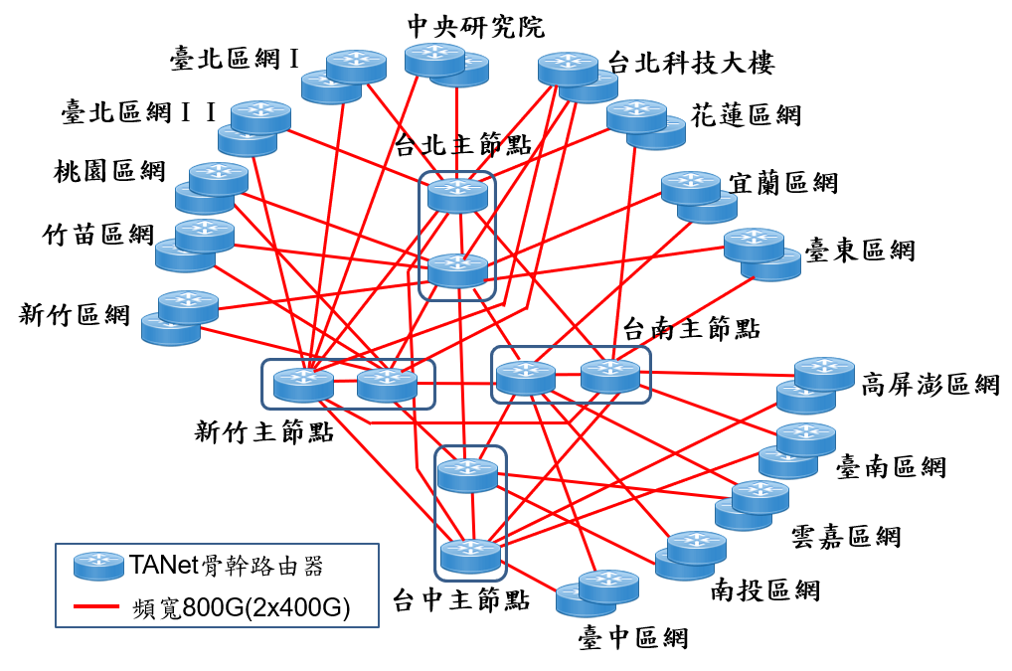
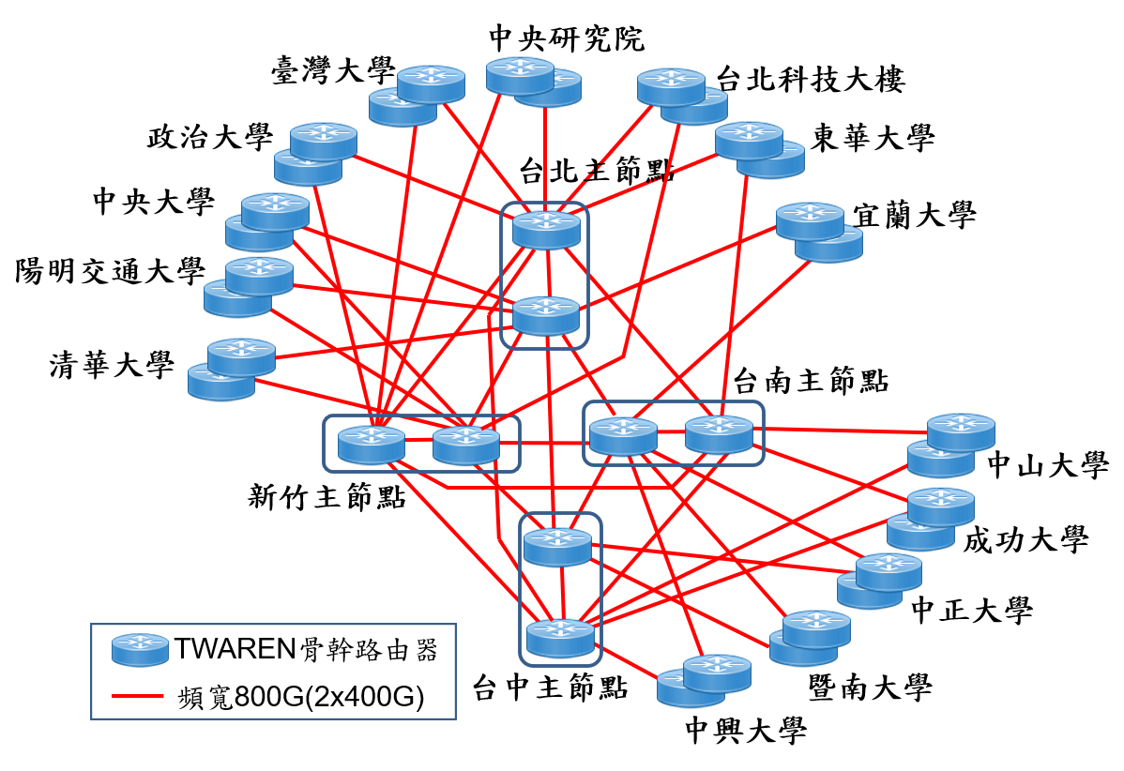
新世代國內學研網400G骨幹建置規劃
-IP/MPLS骨幹網路規劃建置
已完成建置架構規劃，具備超高頻寬(Tera等級)、高強韌性特色
  主節點之間頻寬由100G/200G擴充至1.6T(400Gx4)
  各區網中心/GigaPOP至雙主節點頻寬由100G(10Gx10)擴充至1.6T(400Gx2x2)
  各區網中心/GigaPOP(含科技大樓節點)異地雙中心、雙線路備援架構
  全網19個節點 雙機HA高備援架構
圖1、TANet 新世代1.6T骨幹網路架構(新架構)
圖2、TWAREN新世代1.6T骨幹網路架構(新架構)

Slide 23
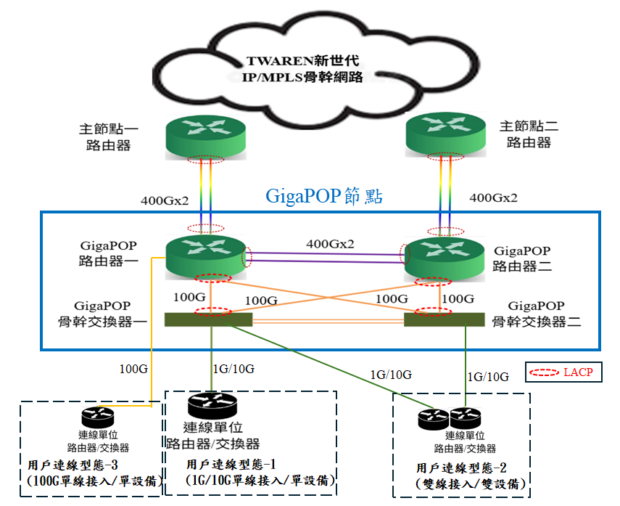
新世代國內學研網400G骨幹建置規劃
-區網中心/GigaPOP 節點連線單位連線介接架構
骨幹設備
  骨幹路由器:
    各區網中心/GigaPOP節點2台路由器、可提供100G連線介接
  骨幹連線交換器:
    各節點2~4台、目前可提供1G/10G連線介接，未來可視連線需求擴充25G模組提供連線
    骨幹交換器採跨機箱式LACP技術，可同時達成HA與負載平衡需求
    骨幹交換器可承載上行400G之流量負載
TANet及
區網中心
區網中心/
區網中心/
區網中心/
區網中心/

Slide 24
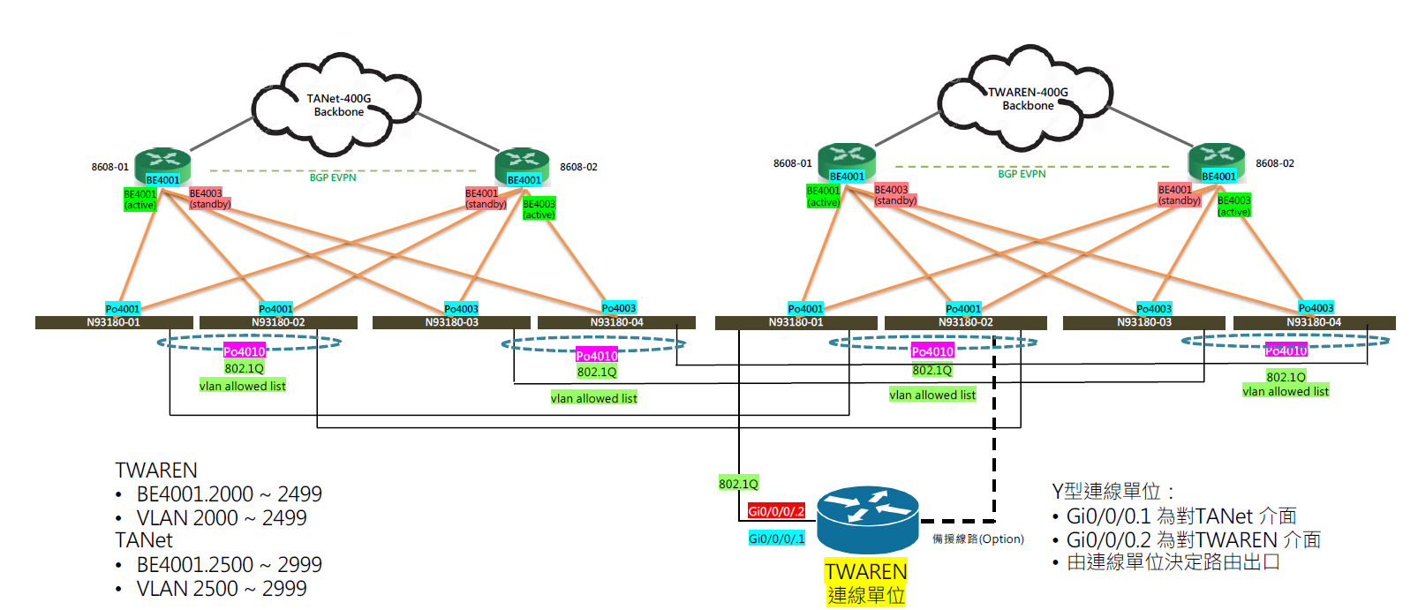
新世代國內學研網400G骨幹建置規劃
-連線單位Y型架構
連線單位Y型架構
  TANet 與TWAREN 的骨幹交換器使用10G x 2 的對接
  考量學校單位只有租一條ISP線路，需同時連線存取TANet及TWAREN服務時，使用Y型連線架構，租用之ISP線路先接上TWAREN N93180骨幹交換器，骨幹交換器上使用不同的VLAN 將連線單位流量分別轉送至TANet 與TWAREN骨幹。
20G(10GX2)

Slide 25

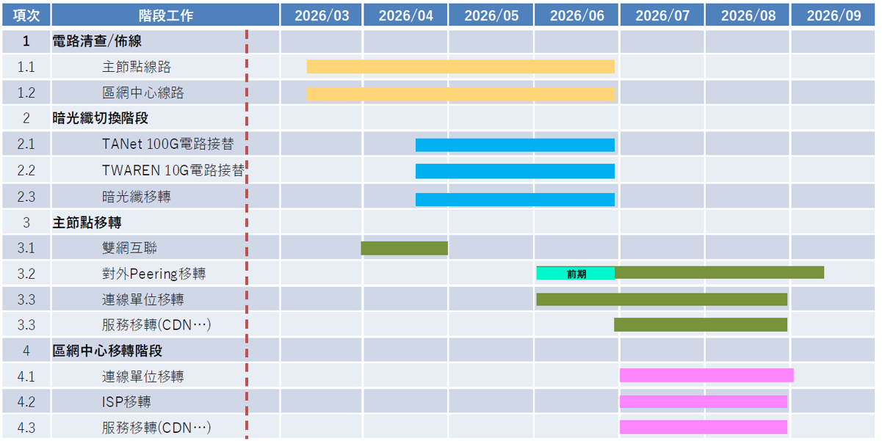
新世代國內學研網400G骨幹建置規劃
-網路連線服務移轉工作預劃期程
完成移轉
Now
新竹/台中./台南三個主節點

Slide 26
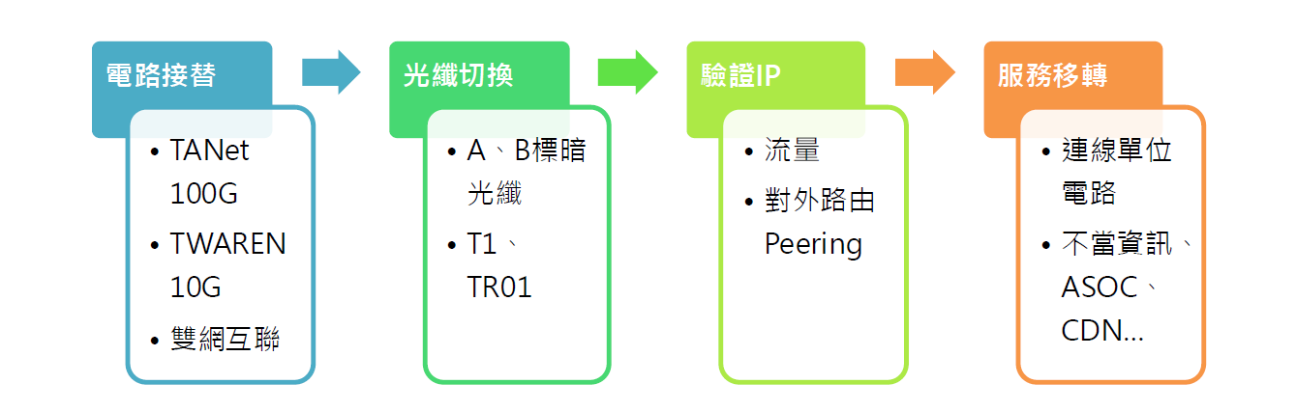

網路移轉工作說明及順序
電路接替：
  將舊100G骨幹路由器與新400G骨幹路由器/骨幹交換器介面銜接
骨幹租用光纖切換：
  將舊100G ROADM系統的租用光纖切換至新400G ROADM系統
  完備新世代400G ROADM光傳輸骨幹網路架構
服務移轉：
  將連線單位服務(電路)改接移轉至400G骨幹路由器/骨幹交換器
2026/Q2前
2026/Q2前
2026/Q2~Q3
2026/Q3~

Slide 27
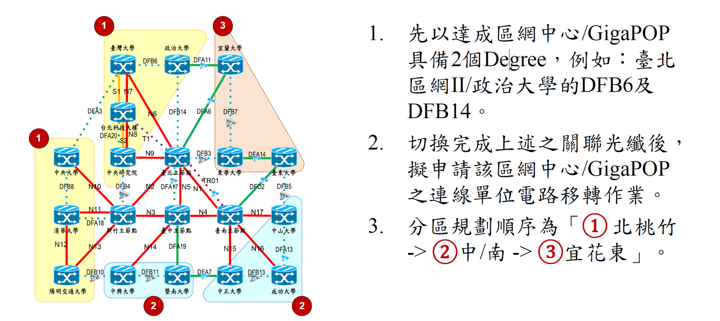
租用光纖切換至新400G ROADM系統
骨幹租用光纖切換(115/6/18已全數完成)：
  將舊100G ROADM系統的租用光纖(共計12條)切換至新400G ROADM系統
  完備新世代400G ROADM光傳輸骨幹網路架構

Slide 28
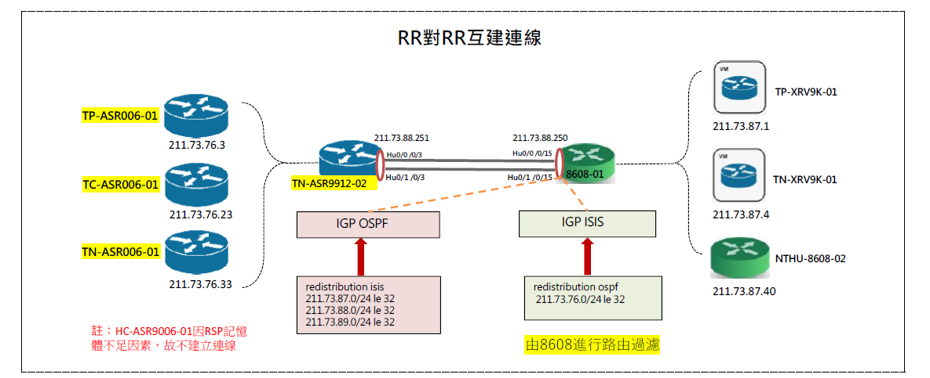

完成TWAREN 主節點新/舊骨幹串接
完成TWAREN 台南主節點 新/舊骨幹設備之間100G*2 頻寬電路串接
作為改接期間新/舊骨幹流量互連傳輸吏用
100G骨幹
400G骨幹
200G
(100GX2)
新/舊骨幹串接架構示意圖

Slide 29
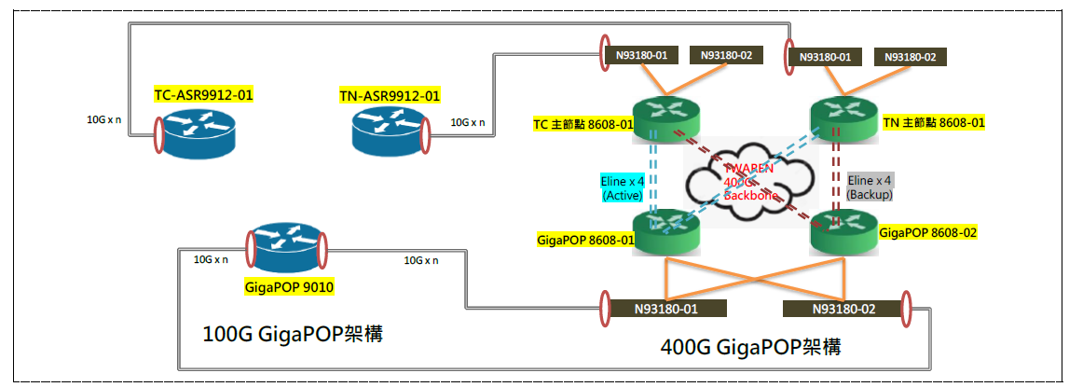
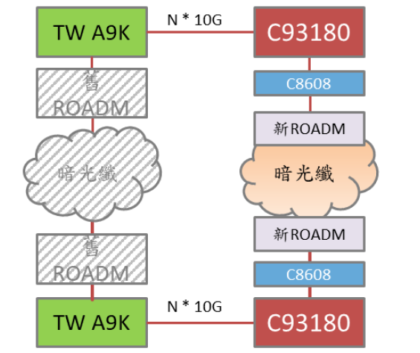
完成TWAREN 各GigaPOP節點新/舊骨幹串接
完成TWAREN 各GigaPOP節點新/舊骨幹設備之間10G*N串接
使用400G骨幹 C93180 骨幹交換器，開通各GigaPOP至雙主節點間的點對點10GbE EVPN(E-Line)電路，作為GigaPOP-主節點間之骨幹頻寬電路使用
100G骨幹
400G骨幹
100G骨幹
400G骨幹
新/舊骨幹串接示意圖(1)
新/舊骨幹串接示意圖(2)

Slide 30
TWAREN各節點-移轉時程規劃(1)
主節點機房 | 移轉日期 (開始) | 移轉日期 (結束) | 移轉後待命
新竹主節點 | 2026/5/30 | 2026/6/6 | 2026/6/8
臺中主節點 | 2026/6/13 | 2026/6/14 | 2026/6/15
臺南主節點 | 2026/6/23 | 2026/6/30 | 2026/7/1
臺北主節點 | 2026/7/26 | 2026/7/26 | 2026/7/27
GigaPOP機房 | 移轉日期 (開始) | 移轉日期 (結束) | 移轉後待命
中研院 | 2026/7/4 | 2026/7/4 | 2026/7/6
NCU GigaPOP | 2026/7/9 | 2026/7/10 | 2026/7/13
NCKU GigaPOP | 2026/7/9 | 2026/7/10 | 2026/7/13
NCCU GigaPOP | 2026/7/22 | 2026/7/22 | 2026/7/23
NCNU GigaPOP | 2026/7/22 | 2026/7/22 | 2026/7/23
NCHU GigaPOP | 2026/7/25 | 2026/7/26 | 2026/7/27
NYCU GigaPOP | 2026/8/3 | 2026/8/4 | 2026/8/5
NSYSU GigaPOP | 2026/8/6 | 2026/8/7 | 2026/8/10
TRTC(科技大樓)節點 | 2026/8/7 | 2026/8/7 | 2026/8/10
CCU GigaPOP | 2026/8/13 | 2026/8/13 | 2026/8/14
NTHU GigaPOP | 2026/8/15 | 2026/8/15 | 2026/8/17
NIU GigaPOP | 2026/8/19 | 2026/8/19 | 2026/8/20
NDHU GigaPOP | 2026/8/19 | 2026/8/19 | 2026/8/20
NTU GigaPOP | 2026/8/22 | 2026/8/23 | 2026/8/24
v
v
v
v
已完成切換至400G骨幹

Slide 31
TWAREN各節點移轉時程規劃(2)
7月
8月

Slide 32
TWAREN各節點移轉時程規劃(3)
7月 7站

Slide 33
TWAREN各節點移轉時程規劃(4)
8月 9站

Slide 34
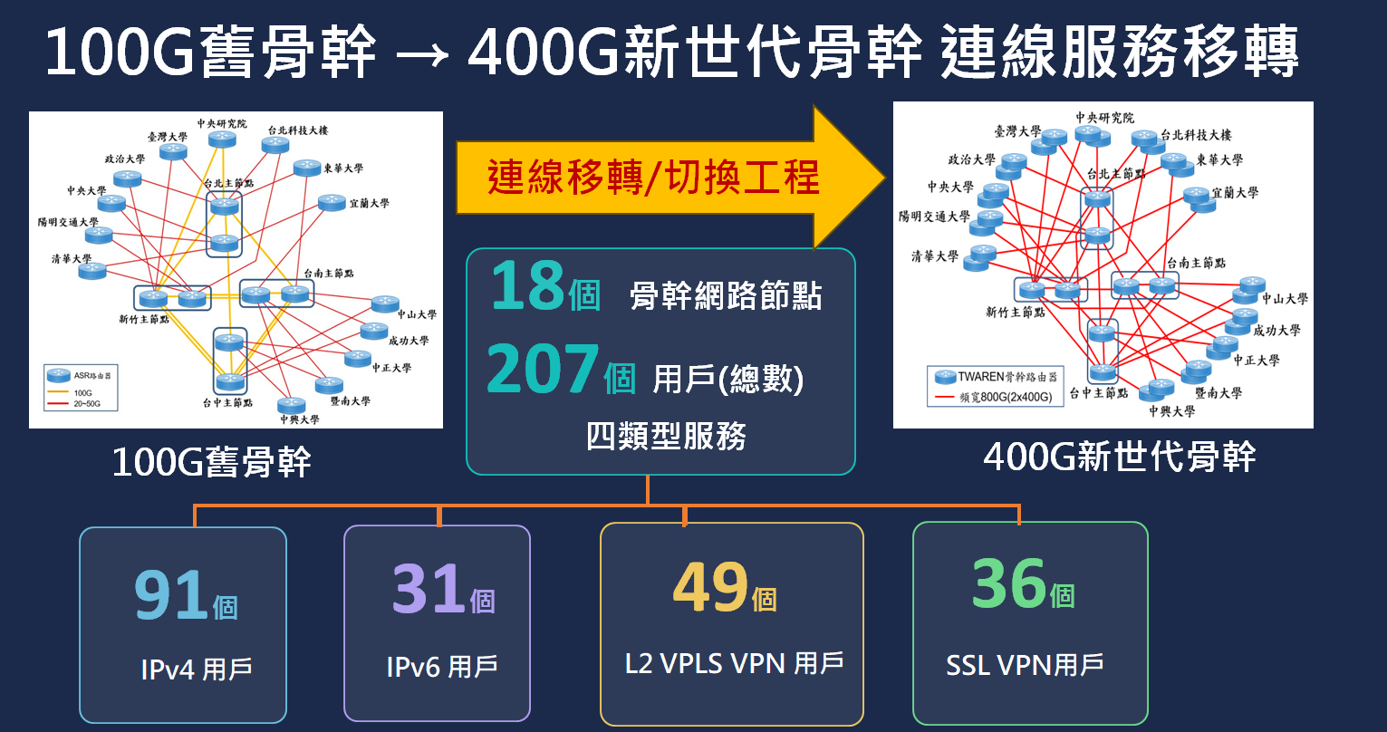
完成TWAREN用戶全數切換至新世代400G骨幹網路
115年Q2完成連線移轉規劃，完成國網中心新竹、台中、台南三個主節點切換改接至新世代400G骨幹網路
規劃115年Q3前，TWAREN 18個骨幹節點(含207個用戶)連線服務，全數完成切換改接至新世代400G骨幹網路。

Slide 35
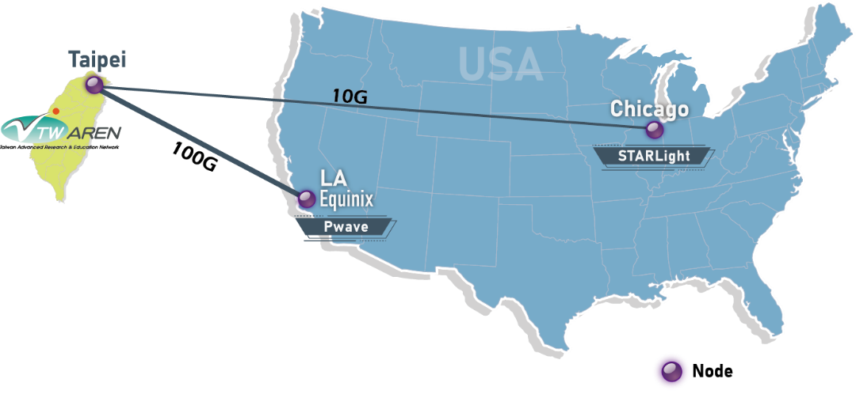
TWAREN 國際連美線路
TWAREN 國際110G連美線路(115年Q1已上線提供服務)
  100Gbps+10Gbps
  與國際30個研網直接互連
TWAREN跨國連網圖

Slide 36
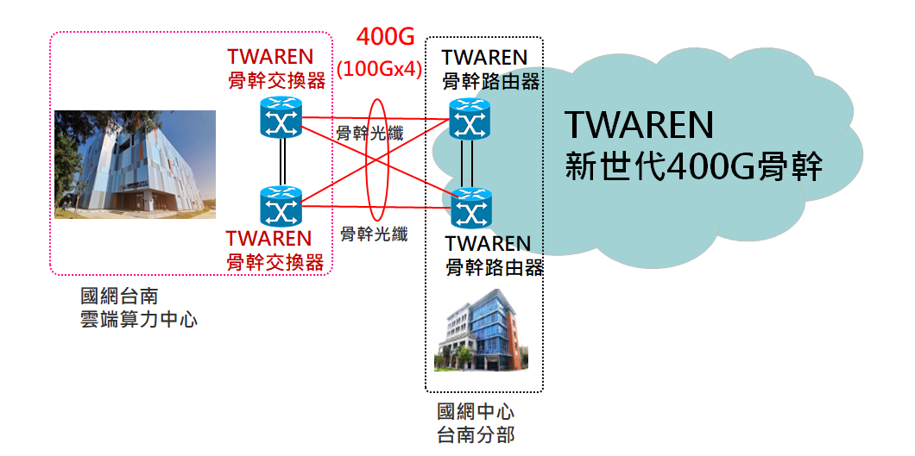
完成國網台南雲端算力中心連線TWAREN 400G規劃建置
新增建置2台TWAREN骨幹交換器，具備雙機HA、 高可用性及400G(100Gx4)高頻寬 連線架構
115年6月可開始提供台南雲端算力中心租用機櫃用戶TWAREN網路連線服務
雲端算力中心
機櫃及網路用戶

Slide 37
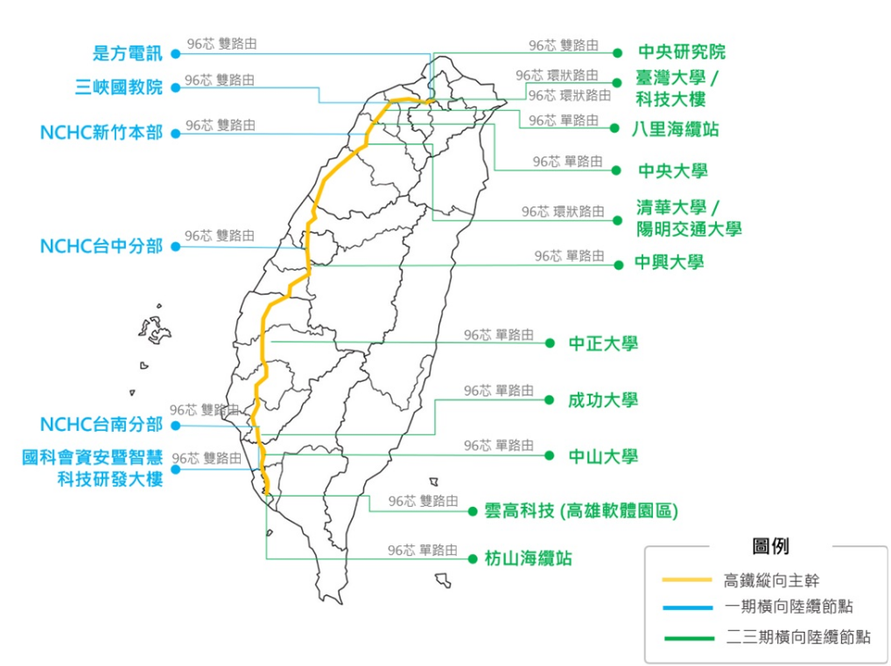
骨幹光纖現況說明及服務介紹
-骨幹光纖二/三期取得NCC審驗合格
骨幹光纖一期範圍
(112年已完成NCC審驗)
骨幹光纖二/三期擴充範圍
(115年5月已完成NCC審驗)
骨幹光纖二/三期擴充
114年Q4完成建置驗收
115年Q1完成自主查驗並提報主管機關NCC光纖實地審驗
115年5月， NCC完成審驗，取得NCC審驗合格證明
完成全案(一至三期)光纖資源整合，提供出租服務

Slide 38
Q&A

